Slide 1
Arbey J.Peña P. Edgar S. Barajas S. Oscar E. Salcedo
Historia General de la Filosofía
Elementos a tener en cuenta para el ejercicio de entrevista

Slide 2
- Víctima directa o indirecta -Anormalidad Y Normalidad - Recordar -Historia de vida

Slide 4
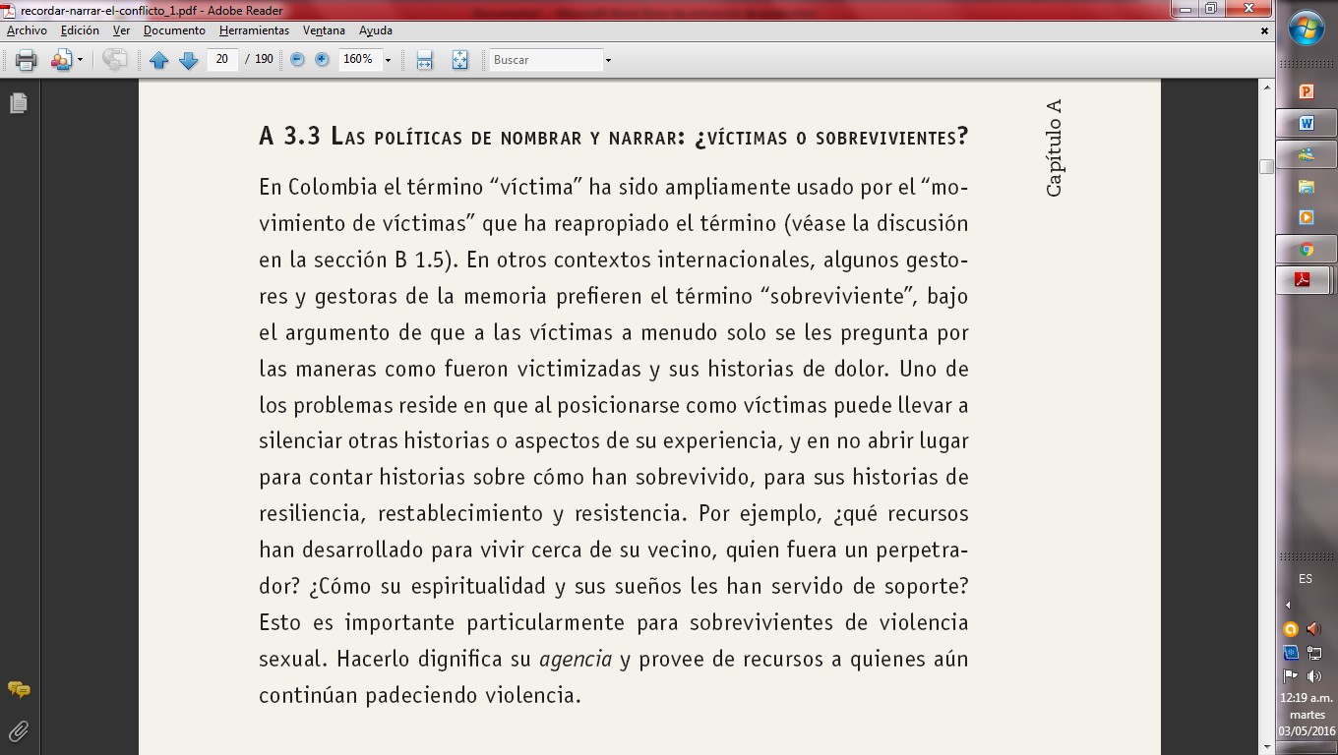

Slide 5
